Slide 1
NÁZEV - UKÁZKOVÁ PREZENTACE NCO NZO
Podpora vašeho vzdělávání

Slide 2
Specializovaná knihovna
Jediná knihovna v ČR specializovaná na obor ošetřovatelství a nelékařská zdravotnická povolání
Rok 1960 – vznik knihovny ihned při založení Střediska pro další vzdělávání zdravotnických pracovníků
Rok 2001 – registrovaná na MK ČR jako veřejná specializovaná knihovna (Knihovní zákon č. 257/2001 Sb.)
Rok 2009 – certifikát systému řízení kvality ISO 9001:2008 provoz specializované knihovny a poskytování veřejných zdravotnických informací, nyní ISO 9001:2015
Členem SKIP ČR, Klubu lékařských knihoven a REGLEKU
Počet knihovních jednotek vč. beletrie: 21 781
Počet odebíraných periodik vč. online: 35
Počet uživatelů: 2 112
Počet zpracovaných rešerší: 188
(statistická data za rok 2023)

Slide 3
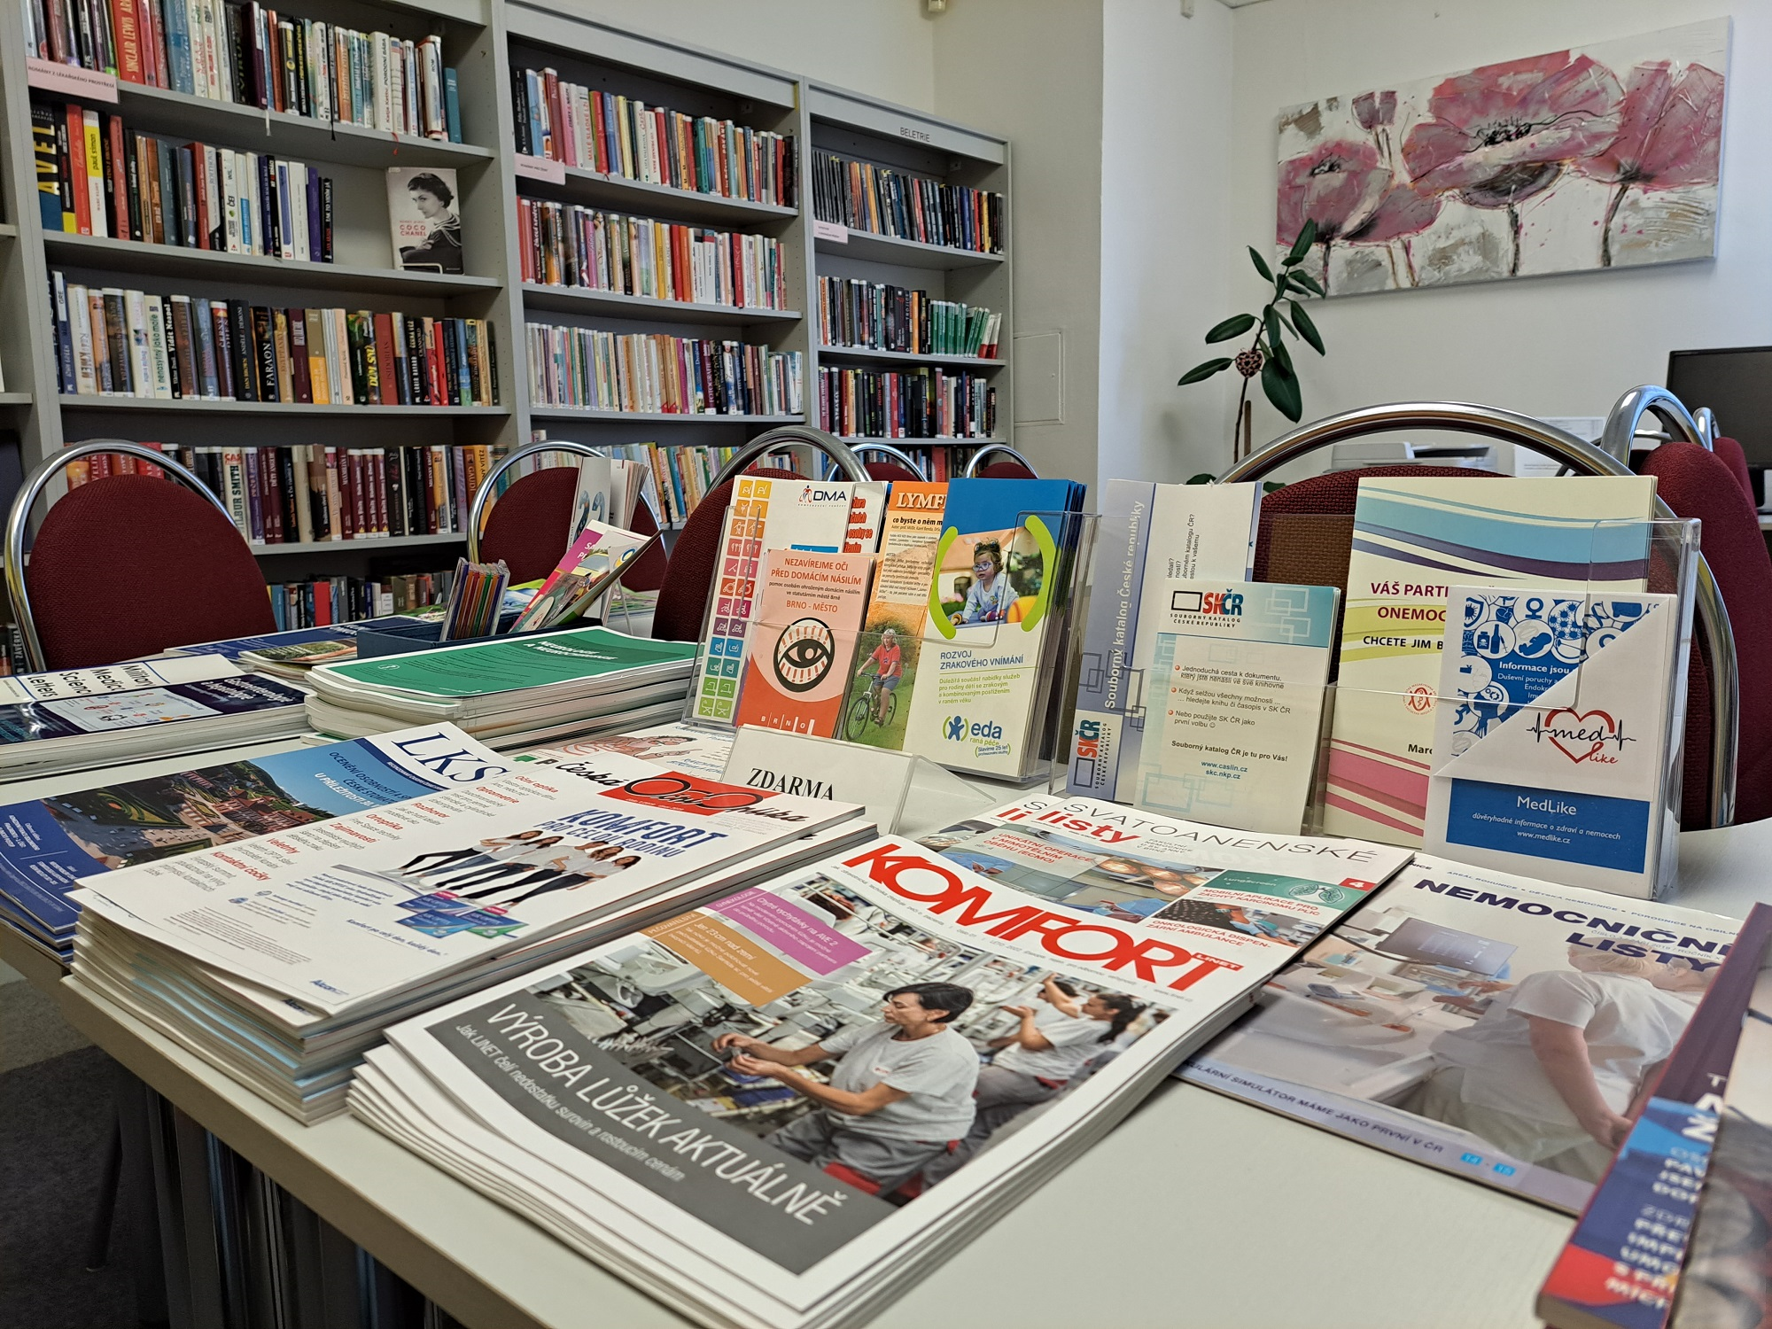
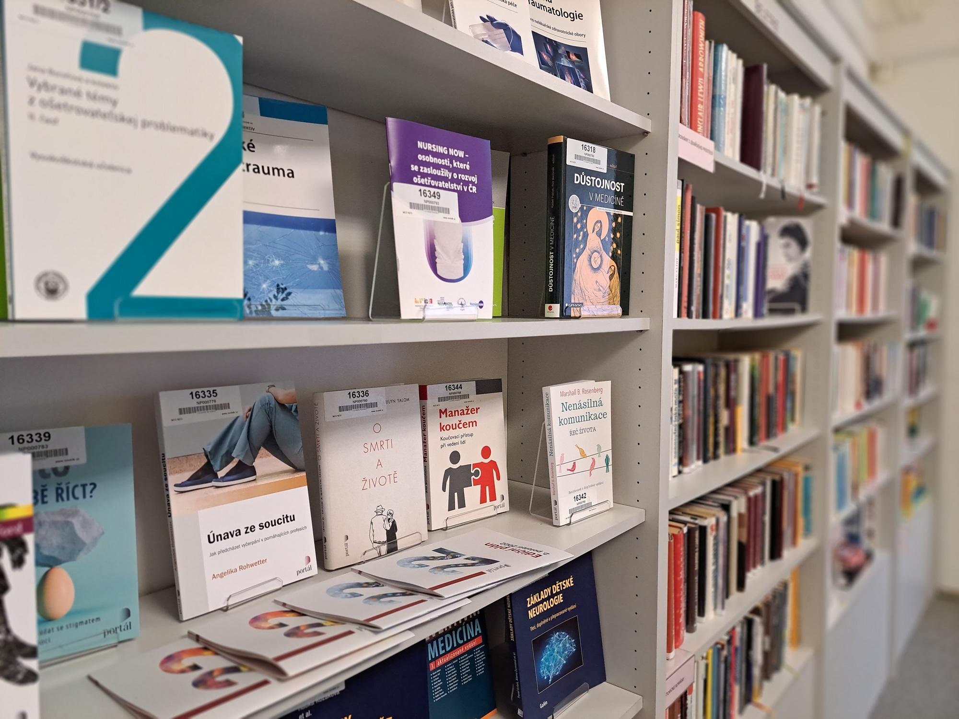
Co nabízíme:
Knihovnicko-informační služby
Výpůjční služby
Meziknihovní výpůjční služba
Rešeršní služby
Informační výchova uživatelů – práce s elektronickými zdroji
Konzultační a poradenská činnost (např. citování literatury)
Reprografické služby (tisk, kopírování, skenování)
Přístup na internet, WIFI připojení, přístup do odborných databází (BOOKPORT, MEDVIK, Medline atd.)

Slide 4
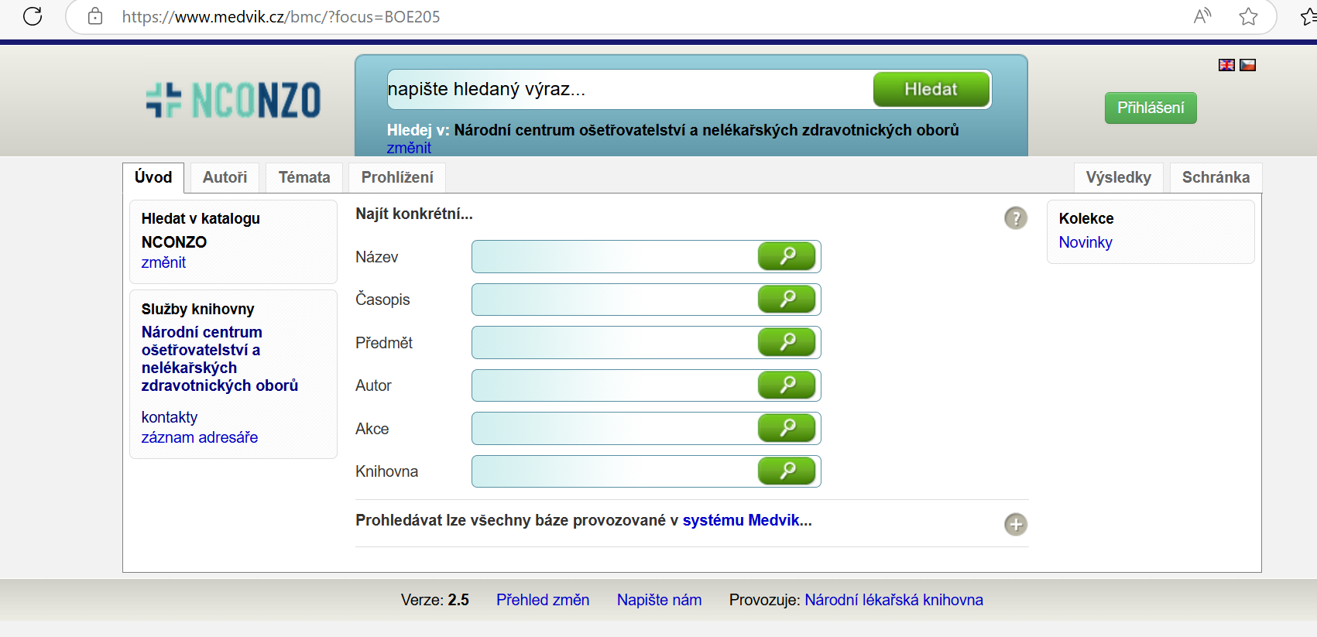
Specializovaná knihovna – web NCO NZO
Dostupná z: https://www.nconzo.cz/cs/knihovna
Služby knihovny
Zdroje knihovny
Online katalog - https://www.medvik.cz/bmc/?focus=BOE205
Knihovní a výpůjční řád
Ceník služeb
Objednávka rešerše
Novinky

Slide 5
Portál MEDVIK
Vytváří Národní lékařská knihovna v Praze
Zpřístupňuje katalog knihovny NCO NZO a ostatních zdravotnických knihoven
Databáze BMČ - Bibliographia medica Čechoslovaca – národní registrující bibliografie pro odvětví lékařství a zdravotnictví, obsahuje odborné písemnictví vydané v ČR od roku 1947 do současnosti, do roku 1996 i na Slovensku, přes 1 000 000 záznamů

Slide 6
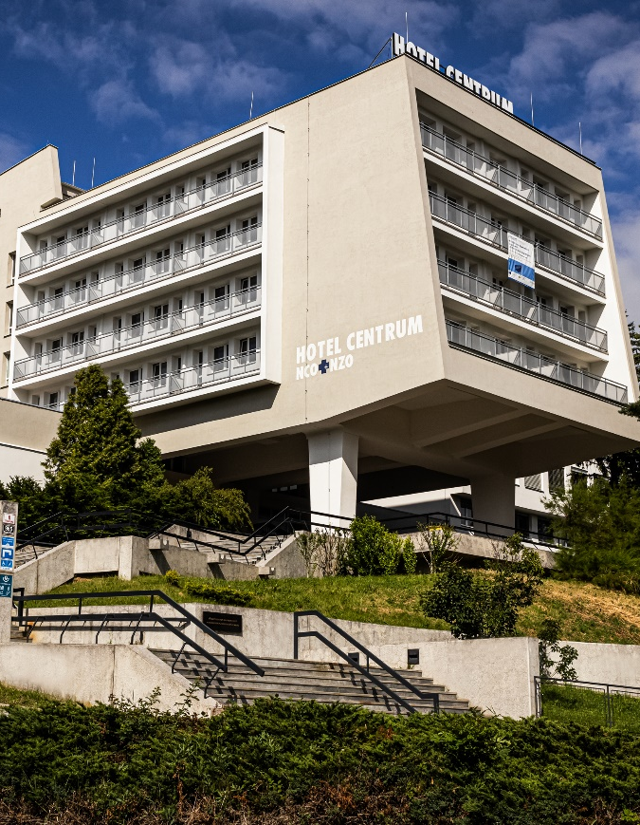
Kde nás najdete?
NCO NZO, suterén budovy B – dveře č. 009
Vinařská 6
603 00 Brno
PROVOZNÍ DOBA
pondělí, středa, pátek: 7:30 - 15:00 hod.
úterý, čtvrtek: 7:30 - 17:00 hod.
KONTAKTY
e-mail: knihovna@nconzo.cz
tel.: +420 543 559 577
www.nconzo.cz

Slide 7
Děkuji za pozornost. Těšíme se na vaši návštěvu.
Božena Oškrdová
specializovaná knihovna
oskrdova@nconzo.cz
Tel. 453 559 577

